Slide 1
Seasonality and Climatic Associations with Violent and Nonviolent Suicide: A Population-Based Study
Eyal Ben Zion

Slide 2
המחקר
השפעת העונתיות והאקלים על התאבדויות אלימות לעומת לא אלימות

Slide 3
מוטיבציה
למרות שאין עדויות לכך שהאקלים משפיע על קצב התאבדויות
יש חשד כי יש השפעה של האקלים, לדוגמה טמפרטורה יכולה לגרום לתנודות עונתיות בקצב ההתאבדויות
מפני שטמפרטורה משפיעה על תפקוד המוח

Slide 4
בסיסי הנתונים
We used 1997–2003 cause of death data from Taiwan’s Department of Health to examine time trends of violent and nonviolent suicides. This data file provides information on: date of birth and death, place of death (hospital, clinic, midwifery, home and others), nature of death (disease or natural death, accidental, suicidal, homicidal and other causes), underlying cause of death (ICD-9-CM code), employment status and marital status.

Slide 5
בסיסי הנתונים (המשך)
טאיוואן הינה אי ומבודדת מבחינת הגירה, על כן נבחרה לשמש למחקר.

Slide 6
בסיסי הנתונים (המשך)
The total 18,130 suicidal deaths in Taiwan between January 1, 1997, and December 31, 2003, were categorized into two groups by suicide method, i.e. 11,633 violent suicides (ICD-9-CM codes E953–E958) and 6,497 nonviolent suicides (ICD-9-CM codes E950–E952), as documented in past studies [18, 19] . The sample mean age at death was 49.5 years ( 8 18.3). Annual population data from Taiwan’s Population Affairs Administration of the Ministry of Interior were used to calculate monthly suicidal deaths per 100,000 population.

Slide 7
בסיסי הנתונים (המשך)
The total 18,130 suicidal deaths in Taiwan between January 1, 1997, and December 31, 2003, were categorized into two groups by suicide method, i.e. 11,633 violent suicides (ICD-9-CM codes E953–E958) and 6,497 nonviolent suicides (ICD-9-CM codes E950–E952), as documented in past studies [18, 19] . The sample mean age at death was 49.5 years ( 8 18.3). Annual population data from Taiwan’s Population Affairs Administration of the Ministry of Interior were used to calculate monthly suicidal deaths per 100,000 population.

Slide 8
בסיסי הנתונים (המשך)
Meteorological data comprised: daily ambient temperature (average of minimum and maximum temperature), relative humidity, atmospheric pressure, rainfall and hours of sunshine, obtained from 19 observatories of the Central Weather Bureau, and averaged across all stations and the days of the month, to calculate monthly mean values over the 7-year period. (Of the total 26 observatories across the island, data from 7 stations in the central mountainous region with very scanty population were discarded.)

Slide 9
בסיסי הנתונים (המשך)
הטמפרטורה נמדדה בצורה הזו מפני שטאיוואן הינה אי קטן עם שטח כולל של 36188 ק"מ ריבוע ורוב האוכלוסייה יושבת על קו החוף
נמדד טמפרטורה חודשית ממוצעת לאזור

Slide 10
בסיסי הנתונים (המשך)
העונות בטאיוואן המתחלקות לחודשים הבאים:
אביב ממרץ עד מאי
קיץ מיוני עד אוגוסט
סתיו מספטמבר עד נובמבר
חורף מדצמבר עד פברואר

Slide 11
ניתוח סטטיסטי
בוצע מבחן Q על מנת למצוא את הקורלציה הסדרתית בסדרה העתית
בוצע ניתוח של ARIMA שלאחר מכן תוקן לARIMA עונתית
התיקון בוצע מפני שבמידה ולסדרה העתית קיימת עונתיות ARIMA ללא התיקון לא תצליח למצוא את המודל המתאים ולכן יש לבצע התאמה לעונתיות

Slide 12
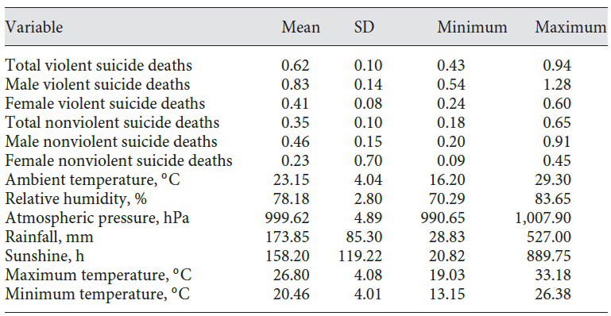

הפרמטרים

Slide 13
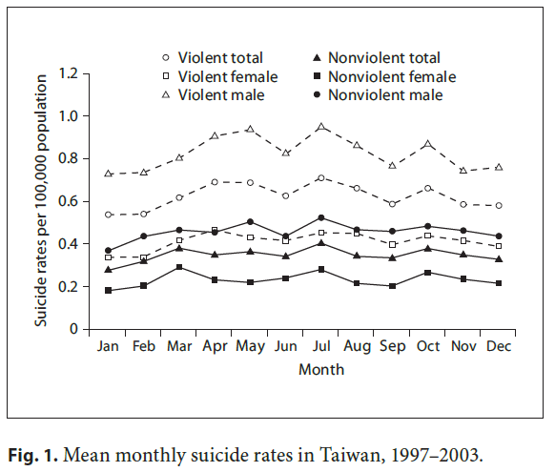
הפרמטרים

Slide 14
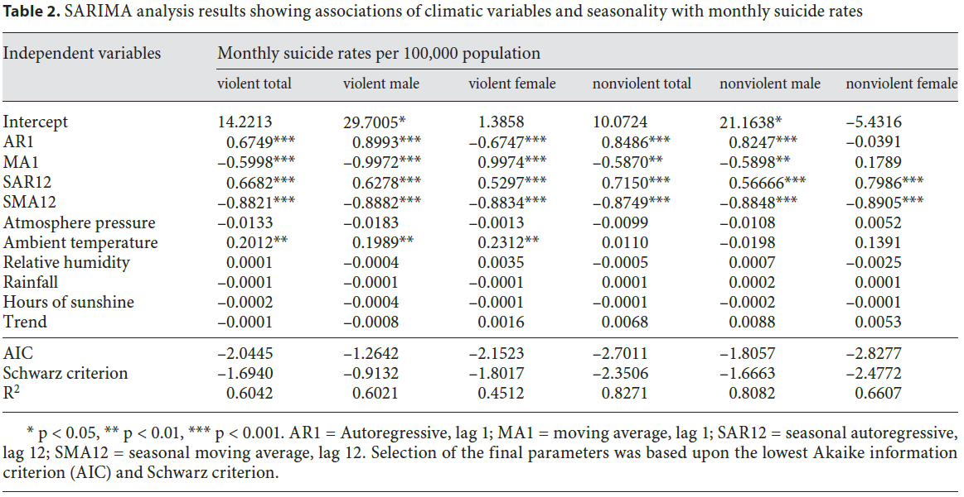
המודל

Slide 15
תוצאות
נמצאה עונתיות הקצב התאבדויות
כמו כן נמצאה כי טמפרטורה משפיעה על התאבדויות אלימות
על פי הדיון ממצאים אלו תומכים במחקרים קודמים

Slide 16
דעתי על המאמר
כפי שמיכאל לימד יש להיות בעל הבנה רבה על מנת להשתמש במודל ARIMA ויותר מכך במודל ARIMA מותאם
לכן לדעתי במידה והיו משתמשים בניתוחים של מחזוריות (לדוגמה COS,SIN) היה ניתן לאשר את התוצאות של מודל ARIMA ולבדוק בדיוק מהי המחזוריות (מפני של ניתן לראות זאת בARIMA)

